Slide 1
Что такое
топографический план?
2

Slide 2
Топографический план местности –
уменьшенное изображение поверхности
Земли, данное в масштабе при помощи
условных знаков.
3

Slide 3
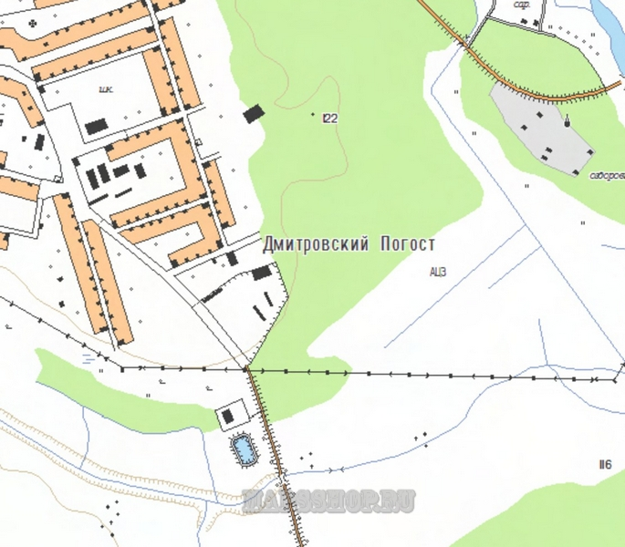
Что здесь изображено ?
4

Slide 4
«Топографический план и карта»
5

Slide 5
Виды изображений местности
Рисунок
Аэрофотоснимок
Снимок из
космоса
Топографический план
6

Slide 6
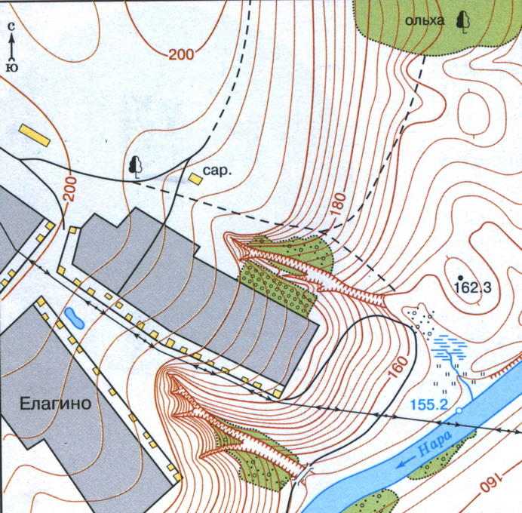
Аэрофотоснимок и план местности
Сравните эти два изображения местности
7

Slide 7
Что можно увидеть на берегах реки Нара, проплывая по её течению?
8

Slide 8
9

Slide 9
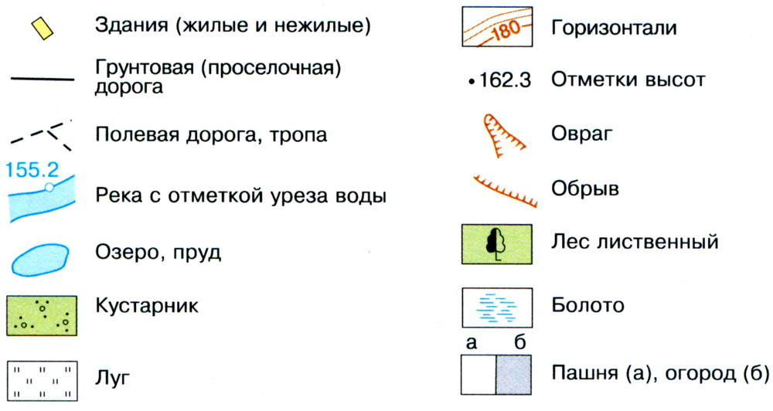
Условные знаки
10

Slide 10
Сколько всего сторон горизонта?
С
С-З
С-В
ССЗ
ССВ
ЗСЗ
ВСВ
З
В
ЗЮЗ
ВЮВ
ЮЮЗ
ЮЮВ
Ю-З
Ю-В
Ю
12

Slide 11
Масштаб - величина, показы-
вающая во сколько расстояние
на плане меньше, чем на
местности.
13

Slide 12
Группы карт по масштабу
крупномасштабные
масштаб менее
1:200 000
среднемасштабные
масштаб
от 1 : 1 000 000
до 1 : 200 000
мелкомасштабные
масштаб
1 : 1 000 000
14

Slide 13
Что здесь изображено ?
15

Slide 14
В чем отличие топографического плана от топографической карты?
Топографическая карта
Топографический план
Топографический план – это часть топографической карты, планы составляют в более крупных масштабах (уменьшение до 10 000 раз), не учитывается кривизна земной поверхности.

Slide 15
Способы написания масштаба
Численный
н/р:1 : 10 000
Линейный
н/р:
Именованный
н/р: в 1 см100м

Slide 16
Как перевести численный масштаб в именованный
Записать в 1см – .
Поскольку в 1 метре 100 сантиметров, то нужно убрать два нуля.
Поскольку в 1 километре 1000 метров, то нужно убрать еще три нуля (если можно).
Оставшееся число записать после тире, указать метры или километры.
16

Slide 17
Например:
1 : 1|00 1 см – 1 м
1 : 10|00 1 см – 10 м
1 : 10 0|00 1 см – 100 м
1 : 1|0 00|00 1 см – 1 км
1 : 5|00 1 см – 5 м
1 : 20 0|00 1 см – 200 м
1 : 30|0 00|00 1 см – 30 км
17

Slide 18
1: 10000000
Перевод численного масштаба в именованный
км
м
в 1 см – 100 км

Slide 19
Как перевести именованный масштаб в численный
Записать 1: и величину масштаба (число после :)
Если именованный масштаб дан в метрах, то поскольку 1 метре 100 сантиметров, нужно добавить два нуля.
Если именованный масштаб дан в километрах, то поскольку в 1 километре 1000 метров, нужно добавить еще три нуля.
19

Slide 20
Например:
в 1 см – 25 м 1: 2 500
в 1 см – 300 м 1: 30 000
в 1 см – 4 км 1: 400 000
в 1 см – 50 км 1: 5 000 000
20

Slide 21
Путешествие в страну Масштабию
1 этап
Перевести именованный масштаб в численный:
В 1 см – 10 км
в 1 см – 200 м
2 этап
Перевести численный масштаб в именованный:
1 : 750 000
1 : 100 000
3 этап
Учащиеся прошли на север 2000 м. Начертите маршрут движения с помощью масштаба в 1 см – 1 км.
4 этап
Какой масштаб крупнее: 1 : 700 000
или 1 : 200 000
1 : 1 000 000
1 : 20 000
в 1 см 7,5 км
в 1 см 1 км
С
Длиной 2 см
1 : 200 000

Slide 22
Физминутка
Голова чтоб не болела, Ей вращаем вправо-влево. А теперь плечами крутим — И для них разминка будет. Тянем наши ручки к небу, В стороны разводим. Повороты вправо-влево, Плавно производим. Потянули плечи, спинки. А теперь конец разминке. Хоть приятно разминаться, Вновь пора нам заниматься.

Slide 23
Условные знаки
25

Slide 24
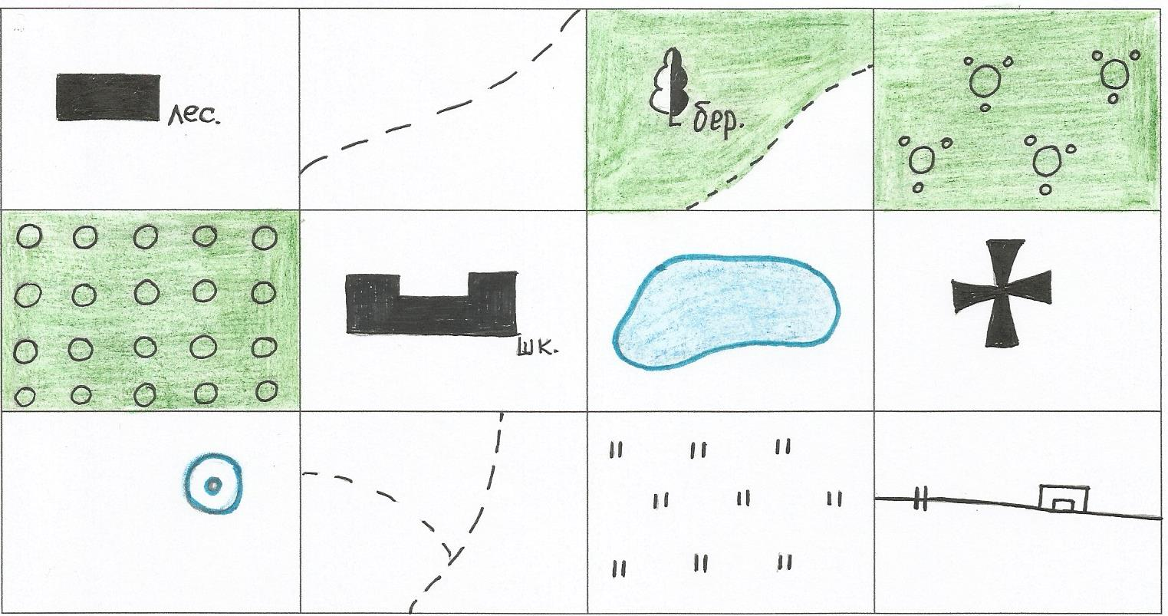
Эталон работы
24

Slide 25
Группы условных знаков
Промышленные
Сельскохозяйственные
Социально-культурные
Растительный покров
Гидрологические и др.
27

Slide 26
Что будет являться азбукой карты?
26

Slide 27
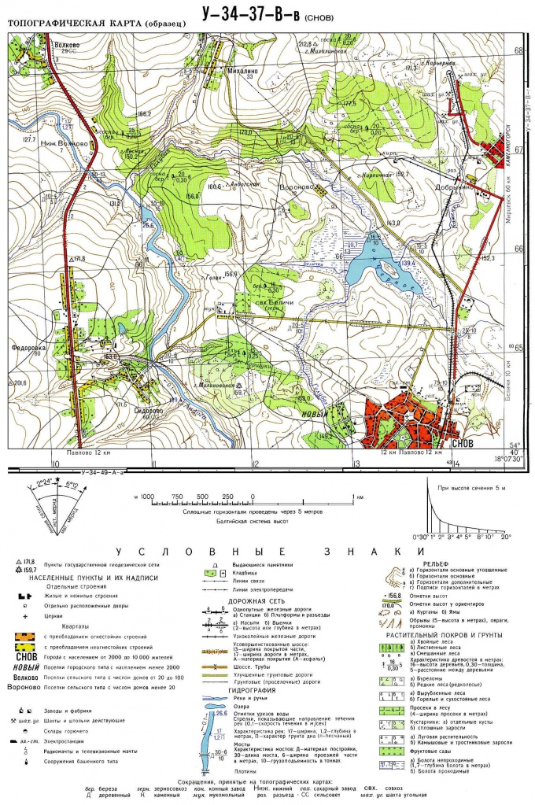
Легенда
карты
27

Slide 28
условные знаки
масштабные
(контурные)
служат для
изображения
объектов
в масштабе
плана или карты
внемасштабные
отображают небольшие,
но важные предметы,
которые из-за своих
небольших размеров
не могут быть
указаны в масштабе
(центровые, осевые,
основные)
пояснительные
представленные значком,
числом, надписью или
всем этим вместе, служат
для дополнительной
характеристики объектов.
28

Slide 29
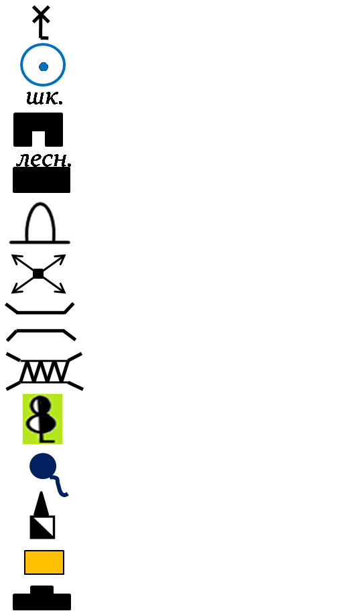
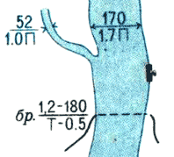
масштабные
внемасштабные
пояснительные

Slide 30
Лестница успеха!!!
3
2
1
0

Slide 31
Д/З. П.9
Составить рассказ с использованием условных знаков( 10 предложений)
34

